Slide 1
Министерство здравоохранения Ульяновской области
Декларация целей и задач наркологической службы Ульяновской области на 2019 год

Slide 2
СБЕРЕЖЕНИЕ НАЦИИ: ЗДРАВООХРАНЕНИЕ
«В майском Указе и в Послании Президента РФ В.В.Путина обозначены очень серьёзные задачи и цели, стоящие перед здравоохранением. Фактически они выливаются в исполнение национальной цели по увеличению продолжительности жизни и снижению смертности во всех возрастных группах»
Министр здравоохранения Российской Федерации
В.И. Скворцова

Slide 3
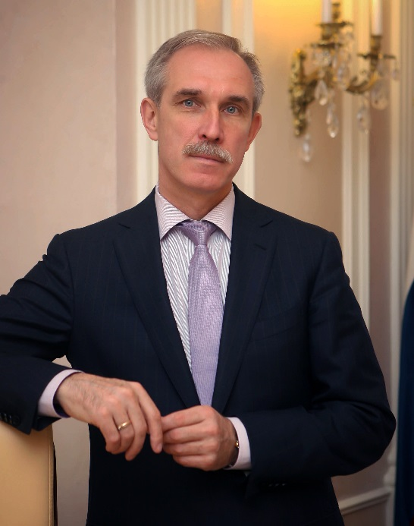
СБЕРЕЖЕНИЕ НАЦИИ: ЗДРАВООХРАНЕНИЕ
«2019 год должен быть объявлен в здравоохранении Годом качества»
Губернатор Ульяновской области С.И. Морозов

Slide 4
Демографическая ситуация
снижение заболеваемости пагубным употреблением алкоголя до 10,0/100 тыс. населения
снижение заболеваемости синдромом зависимости к алкоголю до 92,0/100 тыс. населения
снижение заболеваемости синдромом зависимости к наркотикам до 17,0/100 тыс. населения
снижение заболеваемости пагубным потреблением наркотиков до 6,0/100 тыс. населения

Slide 5
Основные направления работы в 2019 году
Развитие взаимодействия со службой первичной медико-санитарной помощи
Обеспечение лекарственными препаратами и медицинскими изделиями
Развитие кадрового потенциала
Развитие взаимодействия с кардиологической и неврологической службами
Внедрение технологий цифрового здравоохранения
Развитие взаимодействия с онкологической службой
Дооснащение наркологических кабинетов в МО.
Развитие взаимодействия с онкологической службой

Slide 6
Развитие наркологической службы в МО.
Дооснащение наркологических кабинетов медицинским оборудованием согласно приказу №1034н:
аппаратурой для измерения концентрации паров этанола в выдыхаемом воздухе, со встроенным принтером.
аппаратурой для проведения предварительных химико-токсикологических исследований.
решение кадровых задач.
осуществление организационно – методической, консультативной помощи районам со стороны ГУЗ УОКНБ.

Slide 7
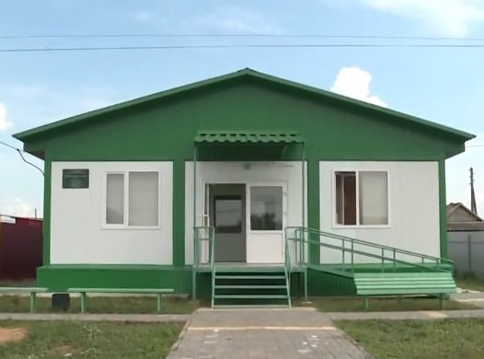
Развитие взаимодействия со службой первичной медико-санитарной помощи
Внедрение методики раннего выявления пагубного употребления алкоголя в:
ГУЗ ЦК МСЧ;
ГУЗ Карсунская РБ ;
ГУЗ Чердаклинская РБ;
ГУЗ ГБ № 2;
ГУЗ Ульяновская РБ;
ГУЗ Новоульяновская городская больница
Проведение курса лекций для сотрудников службы первичной медико-санитарной помощи по признакам наркологический заболеваний сотрудниками УлГУ

Slide 8
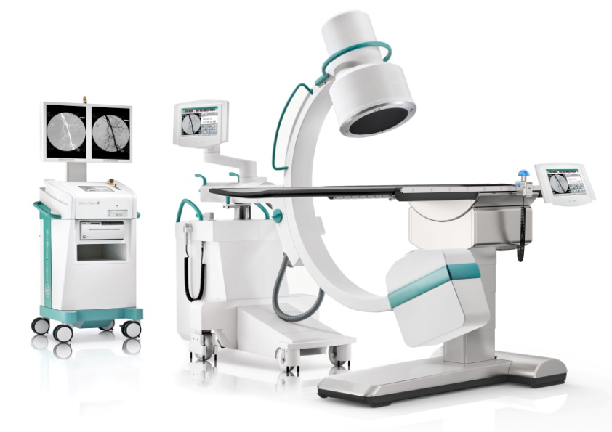
Развитие взаимодействия с кардиологической и неврологической службами
Взаимодействие главного нарколога с главным кардиологом и неврологом при анализе смертности от всех причин в Ульяновской области
Участие районных наркологов в КИЛИ лечебных учреждений
муниципальных образований

Slide 9
Развитие взаимодействия с онкологической службой
взаимодействие главного нарколога и главного онколога при анализе смертности от всех причин
скрининг онкопатологии у наркологических больных

Slide 10
Развитие кадрового потенциала наркологической службы
Реализация мер социальной поддержки медицинских работников, наркологической службы (включая программу «Земский доктор» и региональные программы: «Земский фельдшер, земская медицинская сестра»)
Подготовка медперсонала для палаты интенсивной терапии и реанимации ГУЗ УОКНБ, врачей -психотерапевтов
Участие в программе непрерывного обучения врачей
Дальнейшее развитие системы целевого набора за счет увеличения количества целевых мест в ординатуре в ВУЗах-партнерах

Slide 11
Развитие кадрового потенциала наркологической службы
Целевой набор в ординатуру УлГУ не менее
3 человек
Федеральная программа «Земский доктор»
Повышение квалификации специалистов со средним профессиональным медицинским образованием – 19 человек
Программа повышения квалификации специалистов с высшим профессиональным медицинским образованием - 8 человек

Slide 12
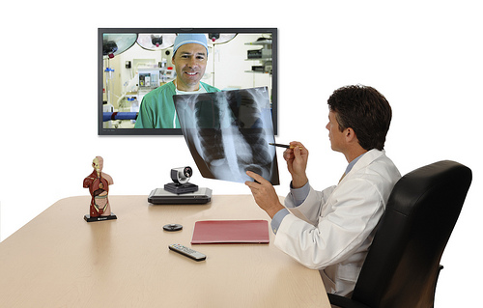
Внедрение технологий цифрового здравоохранения
Реализация мероприятий регионального проекта «Создание единого цифрового контура в здравоохранении на основе единой государственной информационной системы здравоохранения (ЕГИСЗ)» :
поддержка электронных сервисов: «Справки ГИБДД», «Флюорография» , «Маркировка» и т.д.
подключение к сети интернет всех структурных подразделений
ГУЗ УОНБ
развитие телемедицины форматов «врач-врач»/«врач-пациент» на всю Ульяновскую область
переход на полный юридически значимый электронный медицинский документооборот

Slide 13
Обеспечение лекарственными препаратами и медицинскими изделиями
Своевременные закупки лекарственных средств для лечения наркологической патологии.
Своевременные закупки изделий медицинского назначения для диагностики и лечения наркологической патологии.
Мониторинг и введение в схемы диагностики и лечения наркологической патологии новейшей аппаратуры, диагностических и лекарственных средств.

